Slide 1
Санкт-Петербургский государственный электротехнический университет им.
В.И. Ульянова (Ленина)
Разработка средства визуализации и мониторинга криминального контента из туманной вычислительной среды
Выполнила: Рослова Лариса Сергеевна, гр. 9304
Руководитель: Первицкий Александр Юрьевич, к.т.н., доцент
Консультант: Субботин Алексей Николаевич, ГУП "Петербургский метрополитен"
Санкт-Петербург, 2023

Slide 2
Цель и задачи
Актуальность:
Количество контента в сети растёт с каждой минутой
Нехватка человеческого ресурса и человеческий фактор
Отсутствие доступных аналогов
Цель: разработать расширение для браузера, анализирующего изображения с веб-ресурсов на содержание криминальных элементов (наркотики, оружие, порнография и алкоголь) с применением средств машинного обучения и туманных вычислений.
Задачи:
Обзор моделей машинного обучения
Выбор метода обучения модели
Проектирование архитектуры системы
Интеграция с облачными технологиями
<номер>

Slide 3
Задача 1. Обзор моделей машинного обучения
Модель | Размер (мб) | Топ-1 точность (%) | Топ-5 точность (%) | Пара-метры (млн) | Время вывода на CPU (мс) | Время вывода на GPU (мс)
VGG16 | 528 | 71.3 | 90.1 | 138.4 | 69.5 | 4.2
InseptionV3 | 92 | 77.9 | 93.7 | 23.9 | 42.2 | 6.9
ResNet50 | 98 | 74.9 | 92.1 | 25.6 | 58.2 | 4.6
MobileNetV2 | 14 | 71.3 | 90.1 | 3.5 | 25.9 | 3.8
EfficientNet | 220 | 85.3 | 97.4 | 54.4 | 1578.9 | 61.6
<номер>

Slide 4
Задача 2. Выбор метода обучения модели
Модель- EfficientNet, свёрточная нейронная сеть на основе составного масштабирования.
Задача – классифицировать изображения в категориях:
Алкоголь
Наркотики
Порнография
Оружие
Некриминальное изображение
Датасеты:
Название | Кол-во изображений
Weapons in Images | 4000
Weapon Detection Dataset | 1000
Pharmaceutical Drugs and Vitamins Synthetic Images | 10000
Alcohol Bottle Images | Glass Bottles | 141
<номер>

Slide 5
Задача 2. Выбор метода обучения модели
Было принято решение собрать свой набор изображений по следующим причинам:
Необходимо наличие всех категорий в одном наборе
Количество изображений к группах должно быть равным
Изображения в категории не должны быть узконаправленными
Для этого был написан скрипт на Python с применением возможностей Selenium.
Затем полученный датасет был использован для трансферного обучения модели EfficientNet.
Результат: на собранном датасете нейронная сеть показала точность в 92% успешности классификации на тестовых данных.
<номер>

Slide 6
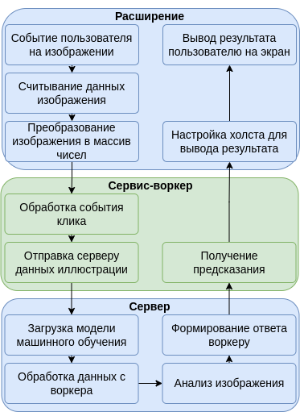
Задача 3. Проектирование архитектуры системы
<номер>

Slide 7
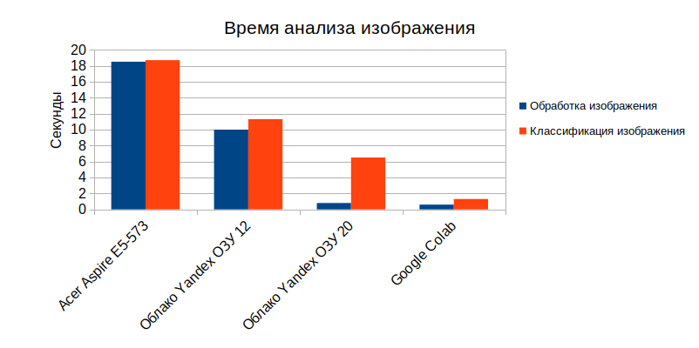
Задача 4. Интеграция с облачными технологиями
С самой дорогой конфигурацией вычислительных мощностей можно уменьшить задержки в 10 раз по сравнению с персональным компьютером.
<номер>

Slide 8
Заключение
Были изучены технологии машинного обучения для анализа изображений.
На основе сравнения была выбрана и обучена нейросеть EfficientNet, которая показала 92% точности определения криминального контента на изображениях.
Спроектирована архитектура расширения для браузера, анализируещего изображения на криминальное содержание.
Тестирование и оптимизация работы продукта показали, что при использовании мощных конфигураций облачных сервисов можно добиться ускорения анализа контента в 10 раз.
<номер>

Slide 9
Заключение
Способы развития продукта:
Будет полезным внедрить возможности анализа текстового контента и мониторинг нескольких изображений за единицу времени.
Улучшение точности и производительности.
Расширение поддерживаемых платформ и браузеров.
Улучшение пользовательского интерфейса.
Регулярное обновление моделей машинного обучения и базы данных негативного контента поможет улучшить работу расширения и его способность обнаруживать новые типы негативного содержания.
<номер>

Slide 10

Апробация работы
Исходный код разработанного продукта доступен на GitHub: https://github.com/LRoslova/criminalContent_monitor
В описании репозитория есть подробная инструкция по установке и работе программы.
<номер>

Slide 11
Запасные слайды
<номер>

Slide 12
Параметры тестирования
Используемые вычислительные мощности:
Acer Aspire E5-573, ОЗУ 8 Гб, CPU 4
Облако на платформе Yandex, ОЗУ 20 Гб, CPU 20
Облако на платформе Yandex, ОЗУ 12 Гб, CPU 14
Платформа Google Colab ОЗУ 12.7, GPU T4
<номер>

Slide 13
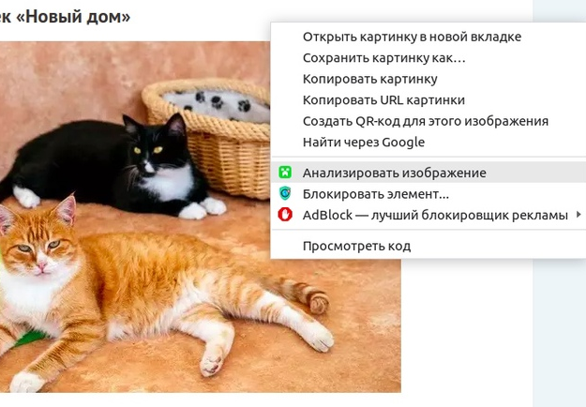
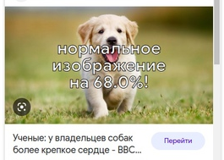
Интерфейс расширения
<номер>

